Slide 1
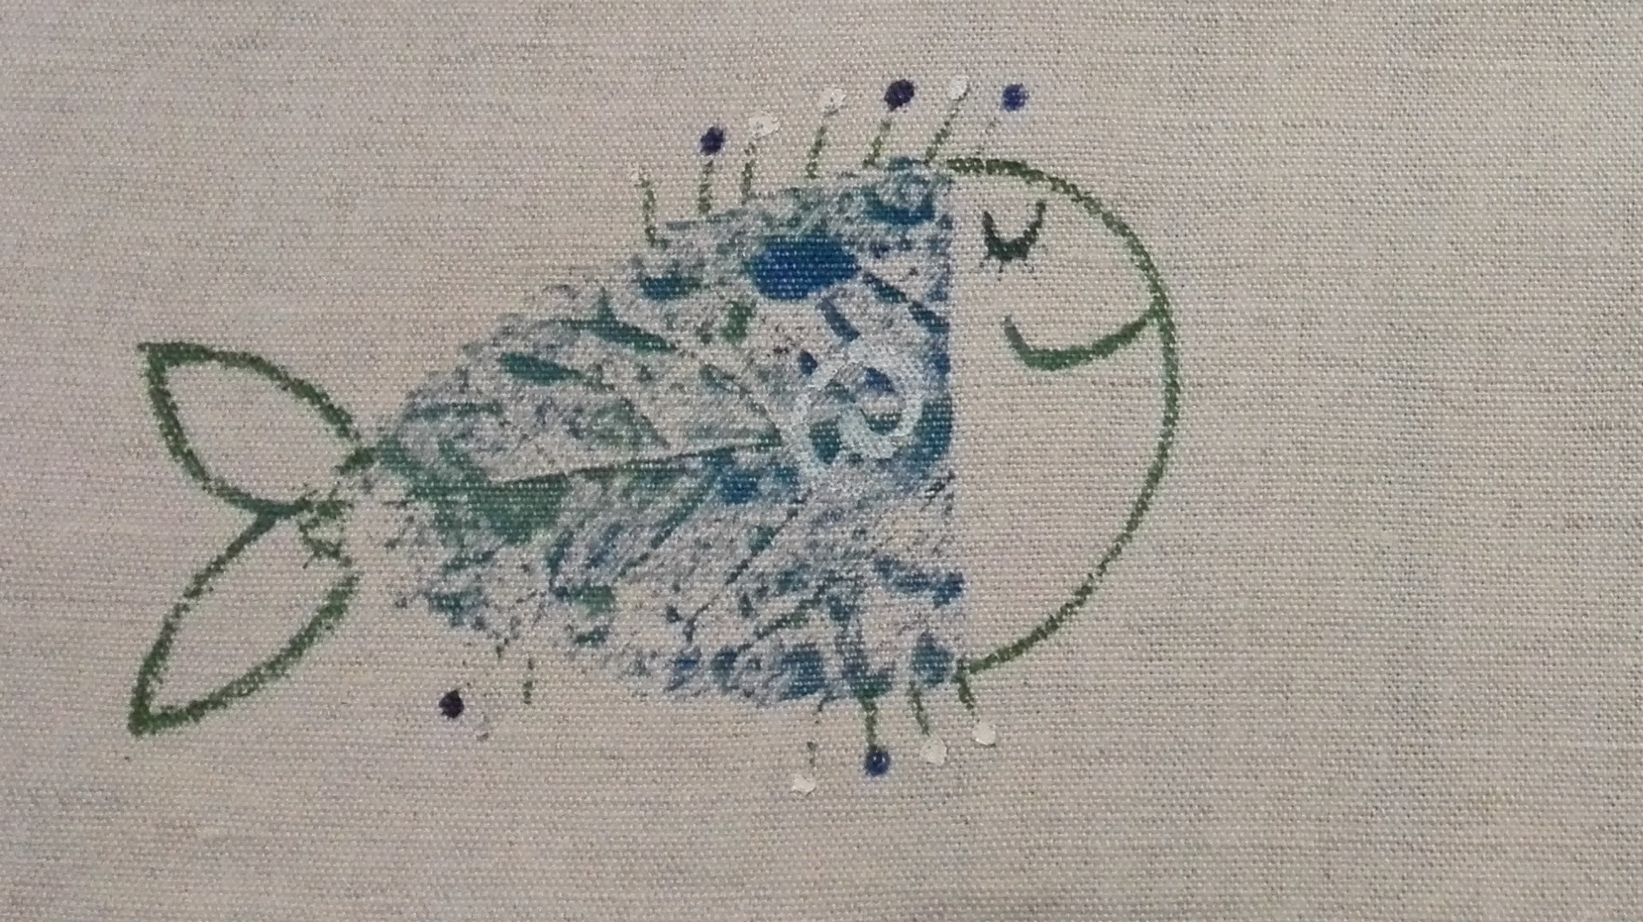

Vánoční rybí tradice a jejich obraz
ve specifických pramenech
Prezentační a edukační workshop
Opava, 15. 12. 2020
Workshop byl připraven v rámci řešení projektu NAKI II, DG18P02OVV057
Kulturní tradice českého rybářství ve světle jejího využití v cestovním ruchu a krajinotvorbě.

Slide 2
Kulturní tradice českého rybářství ve světle jejího využití v cestovním ruchu a krajinotvorbě
Cíl projektu:
Využití kulturního dědictví – rybářské kultury a navazující gastronomie
Identifikace rybářských tradic
Hledání cest a forem jejich využití v současné české gastronomii → rozvoj regionů, růst kulturního turismu
Zpřístupnění tohoto segmentu kulturního dědictví:
  Popularizace, osvěta
  Výstavy, odborné monografie, konference & workshopy

Slide 3
Etapa III.
Identifikace ryby v kulinární kultuře Čech a Moravy
Cíl etapy:
Zmapování kulinárního dědictví a gastronomických tradic spojených s rybářskou kulturou
Revitalizace gastronomických tradic české společnosti využívajících rybu
Metody:
Výzkum, dokumentace & identifikace tradičních rybích pokrmů
Prezentace výsledků & edukace hodnot kulinárního dědictví
  → → → → → → →
Aplikace získaných poznatků do praktické roviny
Prohloubení znalosti uživatelů
Uplatnění tradičních i nových receptur
Inovace nabídky v gastronomické praxi
Prohloubení znalosti uživatelů

Slide 4
Prezentační a edukační workshop
Cíl workshopu:
Aplikace aktuálních výsledků teoretického interdisciplinárního výzkumu (akcent na analýzu a hodnocení písemných pramenů, orálních výpovědí, zjištění terénní dokumentace )
Prezentace tradičního pojetí přípravy rybích pokrmů pro štědrovečerní tabuli
Experimentální ověření receptur a technologií
Příprava maximálně věrných tradičních pokrmů (na příkladu vybraných receptů z kuchařských knih autorů, kteří ovlivnili vývoj kulinárních tradic českých zemí)
Edukace kulinárního dědictví s cílem vnímání kulinárních tradic, rozvoje národní gastronomie a cestovního ruchu
Možnosti aplikace původních receptur v současné veřejné i privátní praxi s cílem jejich uchování jako kulturních hodnot

Slide 5
PŘÍKLADOVÉ POKRMY
Rybí polévka (Sandtnerová, 1946)
Rybí salát (Šroubek, 1935)
Štika na modro (Rettigová, 1826)
Kapr na černo, litický knedlík (Rettigová, 1826; Sandtnerová 1946)
Smažený kapr, bramborový salát (Šroubek, 1935)
Rakový nákyp (Rettigová, 1826)

Slide 6
Prezentační a edukační workshop
Plánovaný program:
Teoretická část – představení gastronomických tradic spojených s rybářskou kulturou (aktuální výsledky interdisciplinárního výzkumu)
Prezentace ochutnávek
Praktická část – příprava vybraných rybích pokrmů
Modifikovaný program:
Videozáznam experimentální přípravy a prezentace

Slide 7
PROGRAM
10⁰⁰ – Zahájení workshopu
10¹⁵ – Teoretická část workshopu
Ryba v křesťanské symbolice (Mgr. Igor Zmeták, Ph.D.)
Ryby a vodní živočichové se zřetelem na postní a vánoční stravování v kuchařských příručkách (prof. PhDr. Irena Korbelářová, Dr.)
Rybí kuchyně na příkladu stěžejních kuchařských knih české provenience a možnosti jejich aplikace v současné praxi (PhDr. Radmila Dluhošová, Ph.D.)
11¹⁵ – Praktická část workshopu
Vánoční rybí pokrmy s potenciálem českého kulinárního dědictví. Experimentální příprava a prezentace (s videoprogramem)
11⁴⁵ – ODBORNÁ DISKUSE, NÁMĚTY PRO APLIKACI V PRAXI
12⁰⁰ – ZÁVĚR WORKSHOPU

Slide 8
DĚKUJI ZA POZORNOST

